Slide 1
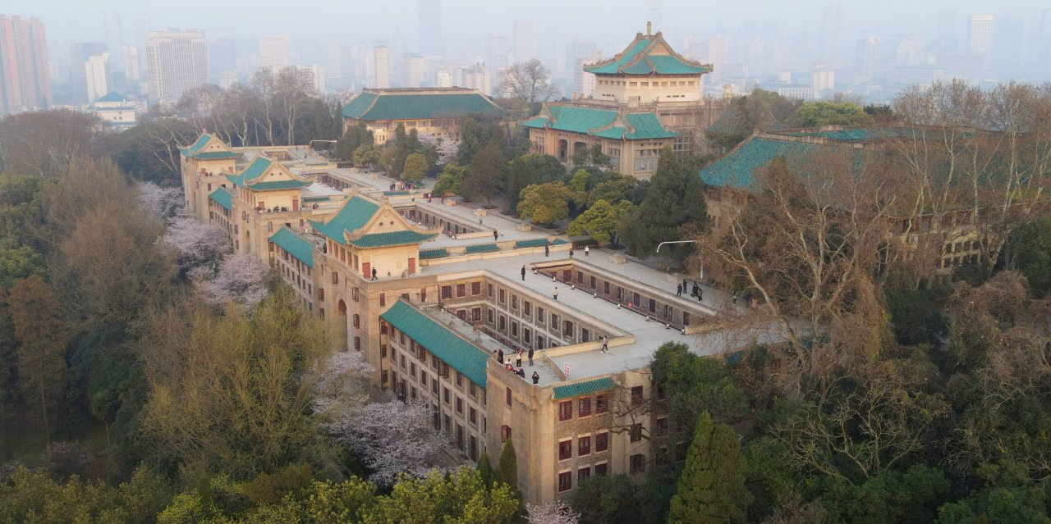
2021年中总结
武 涵
2021年7月29日

Slide 2
目 录
CONTENTS
1
毕业前
2
毕业后
3
新学期

Slide 3

毕业前
毕业设计
湖北省重点项目
分布式训练：
数据并行（比较常用，期望准确率需更多训练迭代）
模型并行（切分方案关键）
模型结构
参数量化-混合精度
from torch.cuda.amp import autocast, GradScaler
计算图和算子
TVM：https://tvm.apache.org/
from tvm import relay
from tvm import autotvm
模型相关(Transformer)
LightSeq（字节跳动）:
https://github.com/bytedance/lightseq/tree/v1.1.0
TurboTransformers（腾讯）:
https://github.com/Tencent/TurboTransformers
框架相关
MindSpore(华为)：https://www.mindspore.cn/
训练加速，生态丰富，硬件协同，和PyTorch相似的API
PaddlePaddle(百度)：https://www.paddlepaddle.org.cn
生态丰富，引入TensorRT
通过论文和博客了解有关计算图等方面的背景知识
实现了Resnet和Transformer的应用场景Demo
Notes:
毕业设计的内容主要就是将深度学习框架分成四个层面，针对加速这一目标，进行了相关技术和工具的调研学习与实践。这个部分自己提出的新的东西并不多，更像是一些训练技巧的分享吧。

Slide 4
毕业后
X-Transformers
论文
A Survey of Transformers
Efficient Transformers: A Survey
Longformer: The Long-Document Transformer
Big Bird: Transformers for Longer Sequences
REFORMER: THE EFFICIENT TRANSFORMER
LITE TRANSFORMER WITH LONG-SHORT RANGE ATTENTION
Hi-Transformer: Hierarchical Interactive Transformer for Efficient and Effective Long Document Modeling
Is Sparse Attention more Interpretable?
Transformer多通道并行化
隔层共享Attention
层次化的Attention
对序列长度进行采样以减少长度
先通过文本摘要提取长序列主要内容，再进行attention？
项目
城管项目界面设计初稿
复习SpringBoot，学习Vue

Slide 5
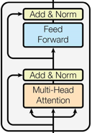
一些小尝试
Transformer多通道并行化
Mean/Layernorm
结果
时间缩短13%左右
在运行两个EPOCH的时候通过验证集loss判断，效果没有损失
反思
一套数据跑两遍？
和batch size翻倍有什么区别？
N×
(N/2)×

Slide 6
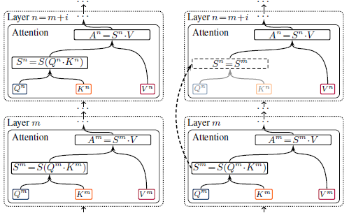
一些小尝试
隔层共享Attention
结果
时间缩短不可观
收敛速度还慢了
反思
验证实验设计有问题？

Slide 7
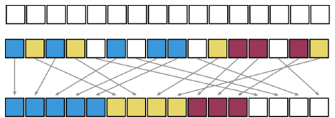
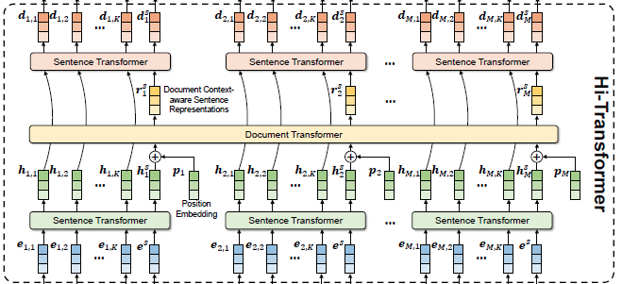
一些小思路
层次化的Attention
结果
NULL
反思
有想法就要及时沟通做出行动

Slide 8
一些小尝试
对序列长度进行采样以减少长度
结果
小数据集效果还行，稍微正式一点的比如IMDB起步效果就不行了
反思
单个序列，可能确实存在某几个token存在相关性可以融合为一个token进行attention计算的情况。
但是这种采样模式并不是每个序列都相似的
图像里的卷积有参考意义吗？

Slide 9
一些小想法
总结
缩短序列长度
- 通过本文摘要提取主要内容压缩长度？损失部分看似不重要的词；摘要本身就是问题；
- 词性标注能否作为信息影响Transformer中的Token？
创造可并行分支
Long-Span Document
Sparse Attention Transformers
- 信息损失；需要定制化的CUDA实现，或通过TVM进行Kernel优化
Recurrence Transformers
- 从左到右的顺序只能利用前面的信息
Hierarchical Transformers
- 全局的信息交互是个关键问题

Slide 10
新学期
省重点项目
城管项目
自我学习
实现Resnet生产线目标检测和Transformer问答机器人的示范Demo
针对Transformer在长序列场景的平方复杂度问题继续探索优化策略
尽快熟悉所用技术框架，在九月份完成项目
以Transformer为出发点确定问题，阅读相关论文总结解决思路
系统学习后端开发相关知识

Slide 11
感谢大家聆听
Thank you!

